Slide 1
МБДОУ Курагинский детский сад №1 «Красная шапочка»
Районная площадка : «Речевое развитие дошкольников."
«Реализация системно- деятельностного подхода через использование инновационных технологии и методов для развития речи детей дошкольного возраста по ФГОС »
Руководитель : Зам заведующей по воспитательно-образовательной работе
С.В. Солоницына.
Notes:
МБДОУ Курагинский детский сад №1 «Красная шапочка»

Slide 2
Темы семинаров – практикумов РП
на 2017-2018 учебный год:
* Февраль 2018г. Тема: «Инновационные образовательные технологии и методы в речевом развитии дошкольников в условиях реализации ФГОС дошкольного образования ».
* Апрель 2018 г. Тема: «Система работы в ДОУ по речевому развитию дошкольников. Тематическое планирование с учетом взаимодействия специалистов ДОУ».

Slide 3
В условиях реализации ФГОС ДО принципиально новой является необходимость решения речевых задач в контексте детской деятельности (игры, детского исследования, труда, экспериментирования), не переводя ее в учебную по форме и методам воздействия. Это требует новых технологий коммуникативного и речевого развития дошкольников.

Slide 5
Метод проектов
Проблемное обучение
Здоровье-сберегающие
Коммуникативные
Инновационныетехнологии в речевом развитии
Альтернативные
Игровые
Информационно-коммуникационные

Slide 6
К числу инновационных образовательных технологий по развитию речи можно отнести:
· здоровьесберегающие технологии;
· технологии проектной деятельности
· альтернативные технологии
· информационно-коммуникационные технологии;
· личностно-ориентированные технологии;
· игровые развивающие технологии
· технология «ТРИЗ»
Методы: интеллектуальные карты, мнемотехники, биоэнергопластики, сказкотерапии, пескотерапии, синквейн…

Slide 7
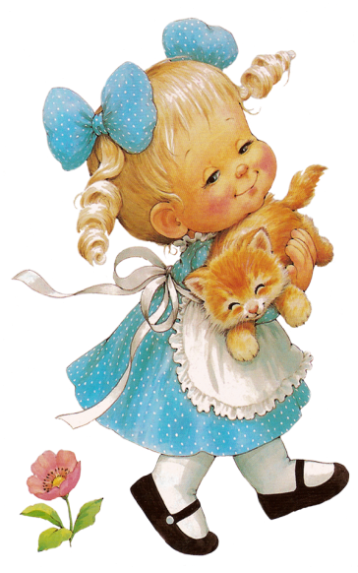
При выборе технологии необходимо ориентироваться на следующие требования:
ориентация технологии не на обучение, а на развитие коммуникативных умений детей;
воспитание культуры общения и речи;
технология должна носить здоровьесберегающий характер;
основу технологии составляет личностно-ориентированное взаимодействие с ребенком;
реализация принципа взаимосвязи познавательного и речевого развития детей;
организация активной речевой практики каждого ребенка в разных видах деятельности с учетом его возрастных и индивидуальных особенностей.

Slide 8
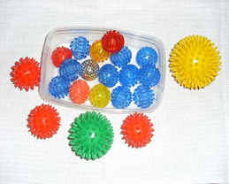
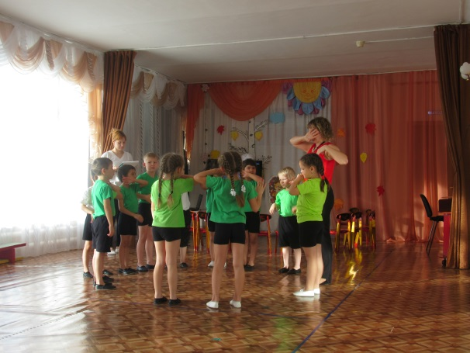
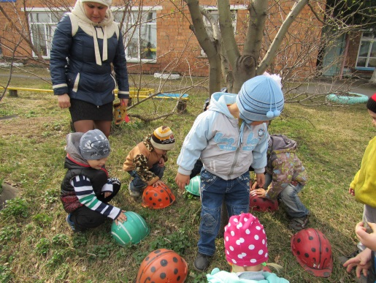
Здоровьесберегающие образовательные технологии наиболее значимы среди всех известных технологий по степени влияния на здоровье детей и речевое развитие.
Артикуляционные и речевые упражнения
Игры на развитие речевого дыхания
Подвижные и хороводные игры с текстом
Кинезиологические упражнения
Логоритмика
Пальчиковые игры
Бионергопластика
Игровой массаж и самомассаж,
Игры спеском.
Сказкотерапия и арт-терапия
Музыкотерапия (по О.Машкову, М. Мудрову, И. Тарханову)
Суджок –терапия и др

Slide 10
«Мнемотехника»
Авторы: В.К.Воробъева, Т.А.Ткаченко, В.П.Глухов, Т.В.Большева, Л.Н.Ефименкова и др.
Мнемотехника представляет собой
систему методов и приёмов, обеспечивающих эффективное запоминание, сохранение и воспроизведение информации путем образования дополнительных ассоциаций Данная система методов способствует
развитию разных видов памяти
(слуховой, зрительной, двигательной, тактильной),
мышления, внимания, воображения и развитию речи дошкольников,
Широко применяется при обучении детей пересказу произведений художественной литературы при заучивании стихов и др.

Slide 11
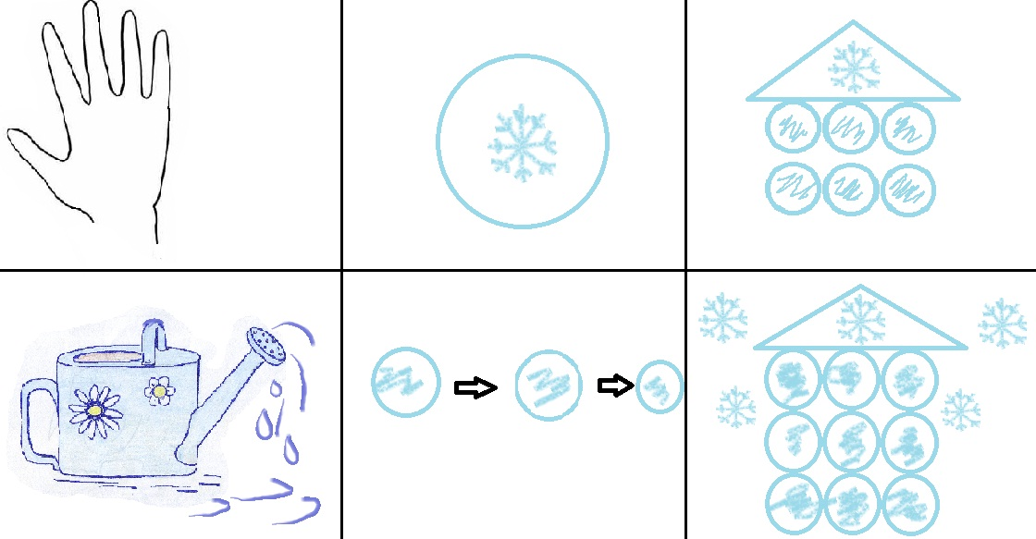
Мнемотаблицы ускоряют процесс запоминания, активизируют речевую деятельность, развивают мышление и воображение.
Ну-ка, в руки снежный ком,
Будем строить снежный дом.
Мы польем его водой,
Будет дом наш ледяной.
Ком за комом мы кладем,
Вырастает снежный дом.
(О. Жук)

Slide 12
Методика развития связной речи В.К. Воробьевой (картографическая схема)
Используется слуховая, зрительная, ассоциативная память.
Из текста выбираются предметы, они становятся ориентирами рассказа.
Составляется предметно-графическая схема или план. Стрелки обозначают действия.
Пересказ составляется с опорой на данный предметно-графический план.
Для обогащения пересказа признаками, в план вводятся новые обозначения: существительное - наречие -

Slide 13
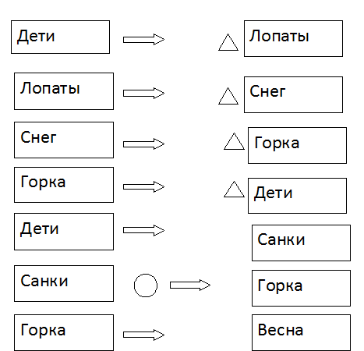
Рассказ «Зима» (по методике В.К. Воробьевой)

Slide 14
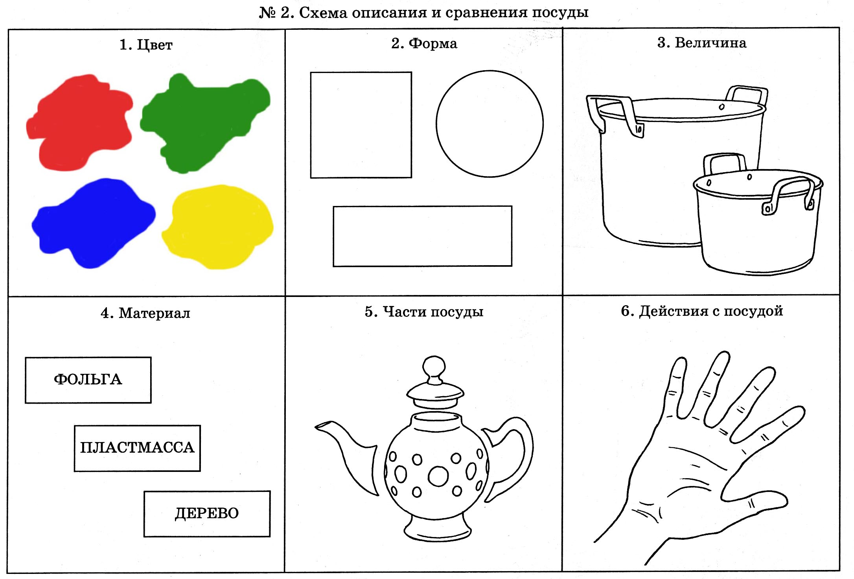
Предметно-схематические модели Т.А.Ткаченко
Схема описания и сравнения посуды

Slide 15
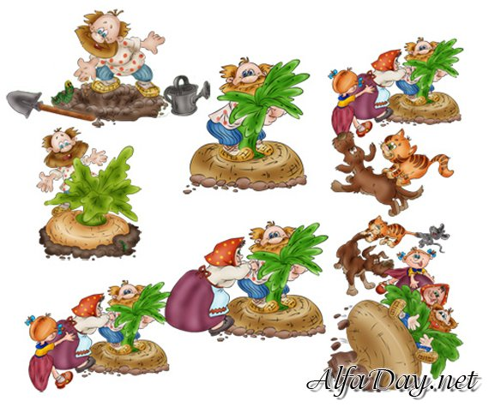
Методика коллаж Т.В. Большева
это учебный материал, выполняющий следующие задачи:
Закрепление различных методов запоминания;
Развитие фотографической памяти;
Расширение словарного запаса, образного восприятия;
Развитие связной речи;
Главная задача в работе с коллажем:
соединить, связать все картинки между собой.
Таким образом идёт обработка сюжетного метода запоминания.

Slide 16
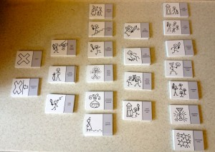
Карты Проппа
Стимулируют развитие внимания, творческого воображения, активизируют связную речь. Способствуют творческому пересказу сказок, рассказов

Slide 17
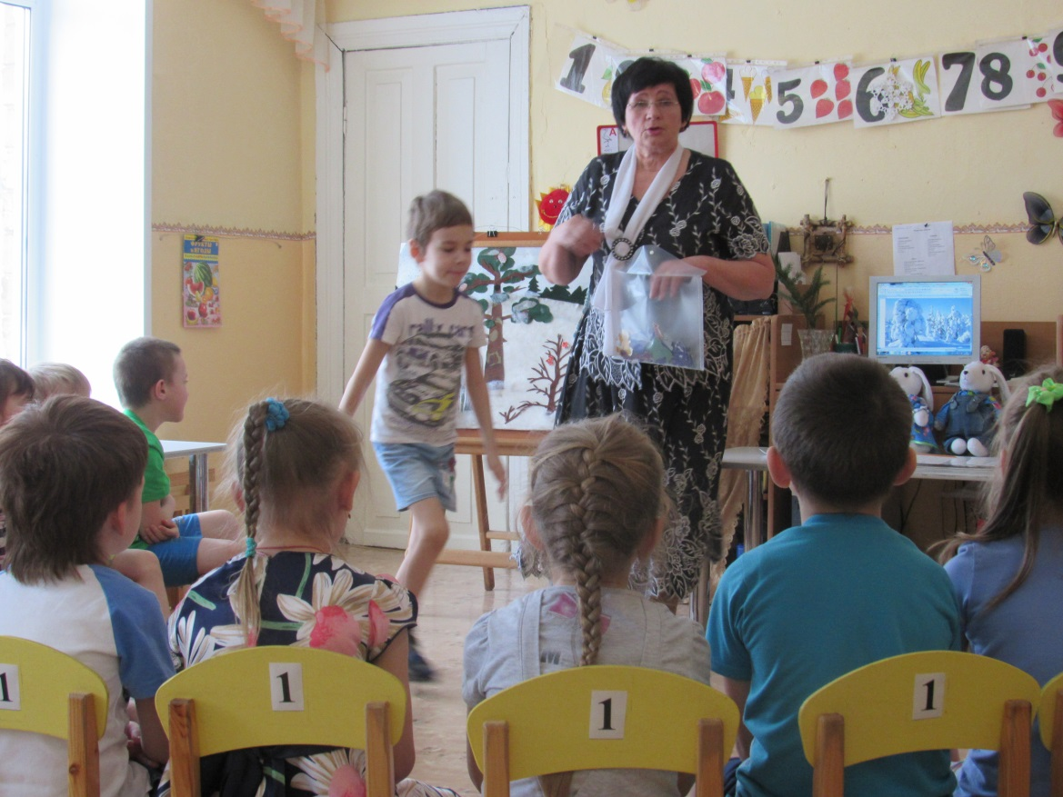
Работа с мягким конструктором Г . Урадовских.
Участие детей в составлении схем-моделей вызывает у них большой интерес, мотивирует на активность при составлении рассказов, пересказе сказок, запоминании и чтении стихов.
Моделирование сказки «Теремок»
Notes:
Работа с мягким конструктором Г.Урадовских.

Slide 18
Синквейн
– новая технология в развитии речи дошкольников
Стихотворение без рифмы из пяти строк.
1 строка – одно существительное, выражающее главную тему cинквейна.
2 строка – два прилагательных, выражающих главную мысль.
3 строка – три глагола, описывающие действия в рамках темы.
4 строка – фраза, несущая определенный смысл.
5 строка – заключение в форме существительного (ассоциация с первым словом).

Slide 19
Интеллектуальные карты Тонни Бьюзена в речевом развитии дошкольников
Интеллектуальные карты – это уникальный и простой метод запоминания информации.
Регулярное использование интеллектуальных карт позволяет сделать привычным использование образов.
Метод интеллектуальных карт дает возможность фокусироваться на теме, проводить целенаправленную работу по формированию словаря и связной речи.

Slide 20
«Тризовские» технологии
Мозговой штурм или коллективное решение проблем.
Метод фокальных объектов
(пересечение свойств в одном предмете)
Морфологический анализ
Создание новых объектов, с необычными свойствами
(выбор свойств случайный).
Системный оператор

Slide 22
Таким образом, применяя инновационные технологии и методы развития речевых и коммуникативных навыков в работе с дошкольниками в различных видах детской деятельности, удаётся достичь следующих результатов:
У детей увеличивается круг знаний об окружающем мире
Появляется желание пересказывать тексты, придумывать интересные истории
Появляется интерес к заучиванию стихотворений, потешек, загадок
Словарный запас детей выходит на более высокий уровень
Дети преодолевают робость, застенчивость, учатся свободно держаться перед аудиторией

Slide 24
Спасибо
за
внимание

